Slide 1
유레카프로젝트 과제
20200186 하윤지

Slide 2
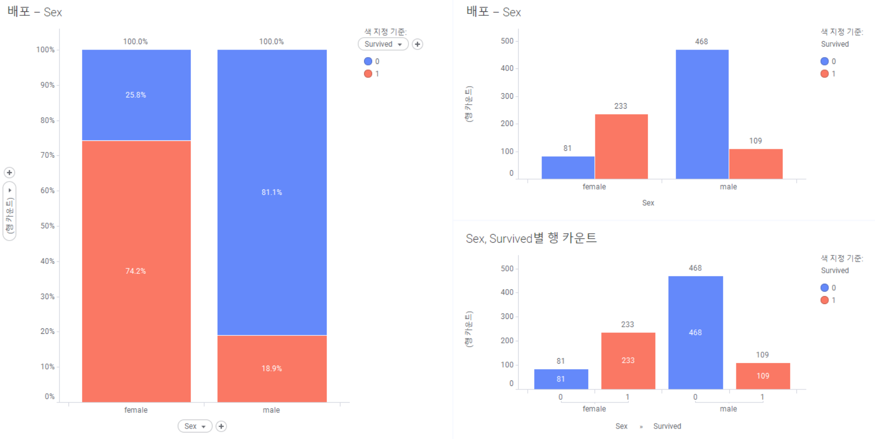
1. 성별에 따른 생존여부
차트설명: 여성이 남성보다
약 2배정도
생존인원 수가 많았다.
차트설명: 여성이 남성보다
생존확률이 약6배정도 높았다.
반면, 남성이 여성보다 사망확률이 약4배정도 높았다.
차트설명: 여성이 남성보다
약 2배정도
생존인원 수가 많았다.

Slide 3
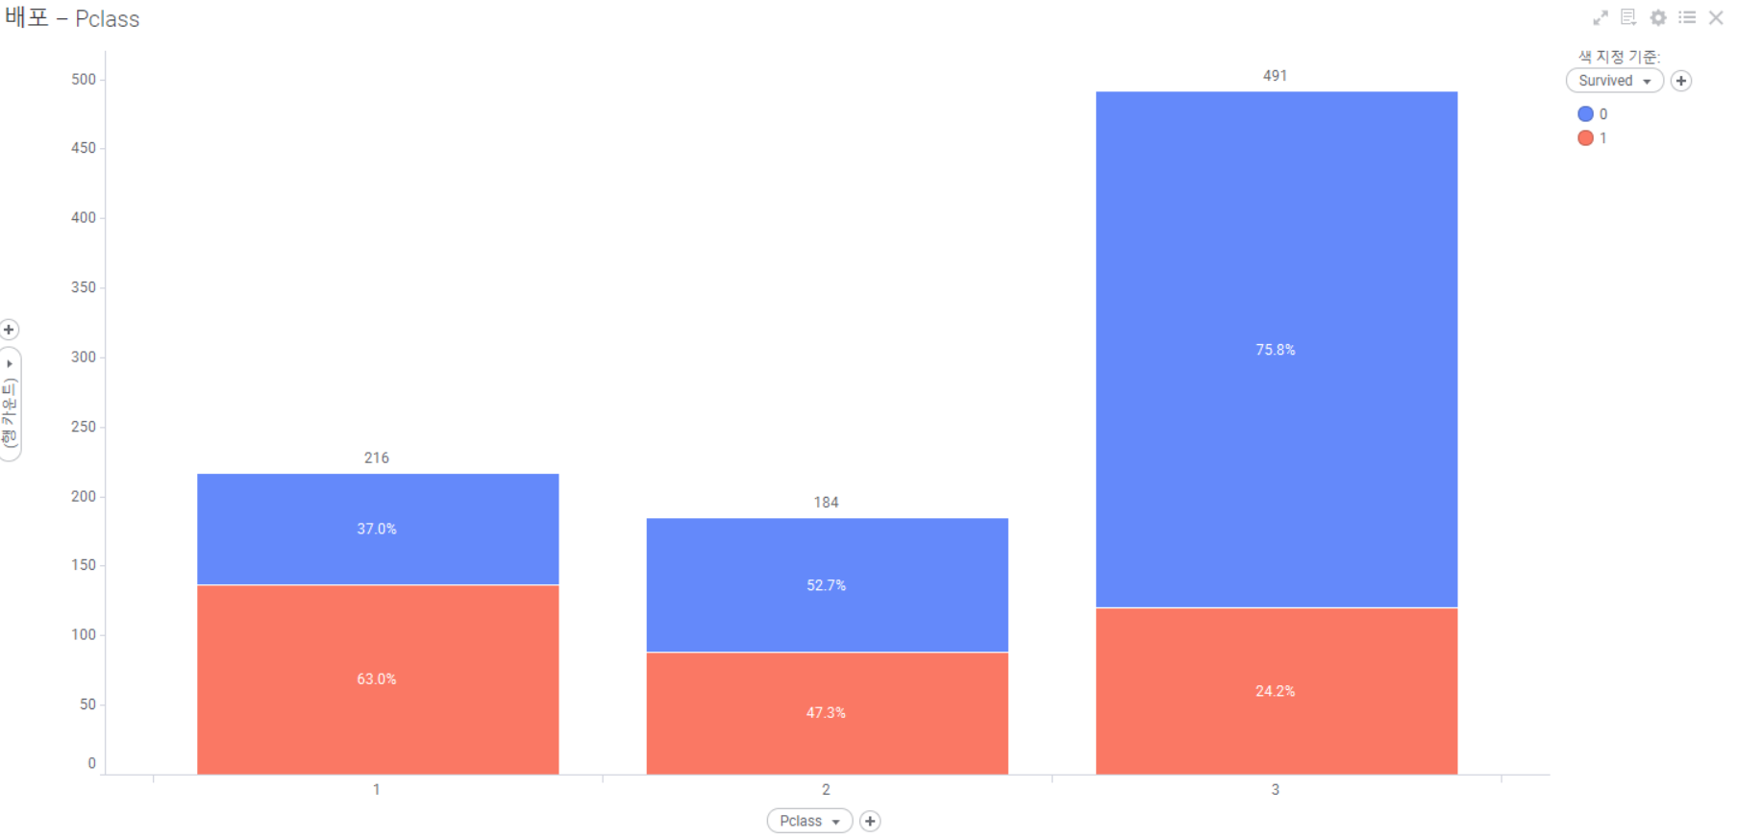
2. 선실등급에 따른 생존여부
차트설명:
Pclass 등급이 높을 수록 생존확률이 증가한다.
(1등급이 3등급보다 약3배가량 생존률이 높음)

Slide 4
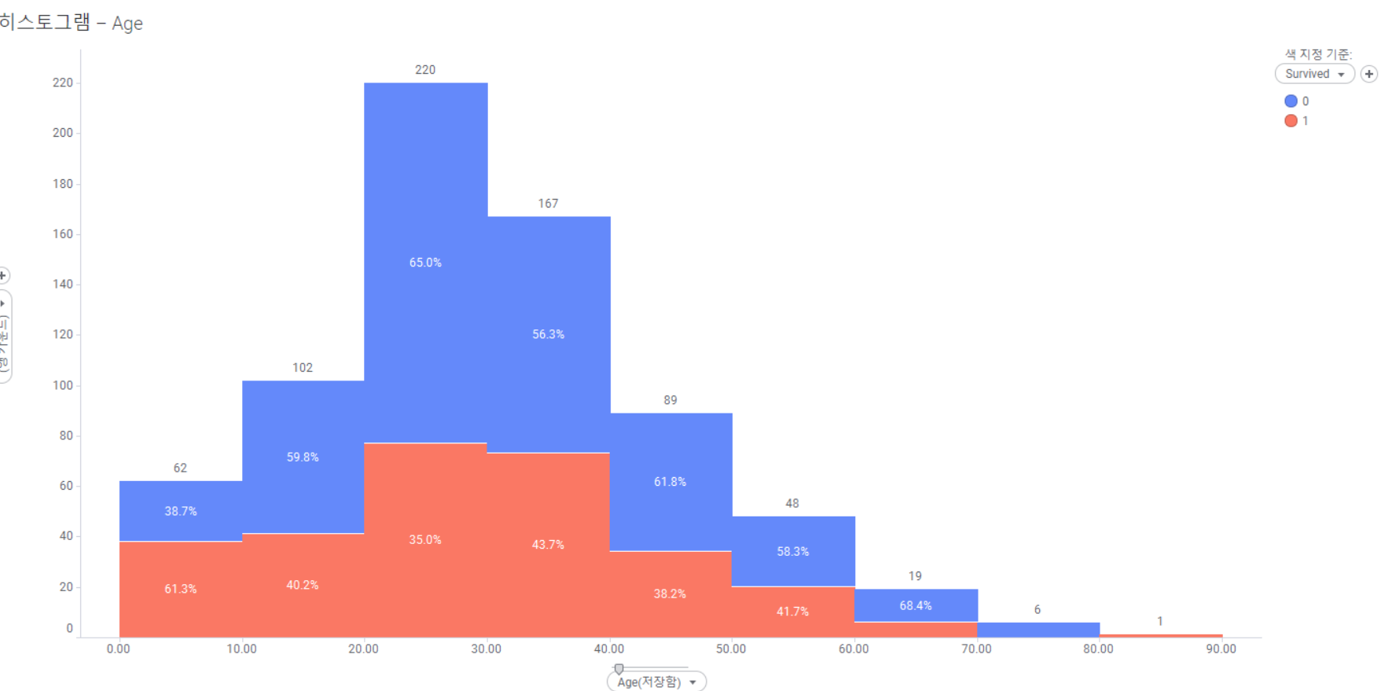
3. 나이에 따른 생존여부
차트설명:
유아의 생존률이 61.3%로 가장 높다.
20대의 사망률이 65%로 가장 높다.
70대는 전부 사망했다.
80대이상은 전부 생존했다.
20대의 사망률은 생존률보다 약2배가량 높다.

Slide 5
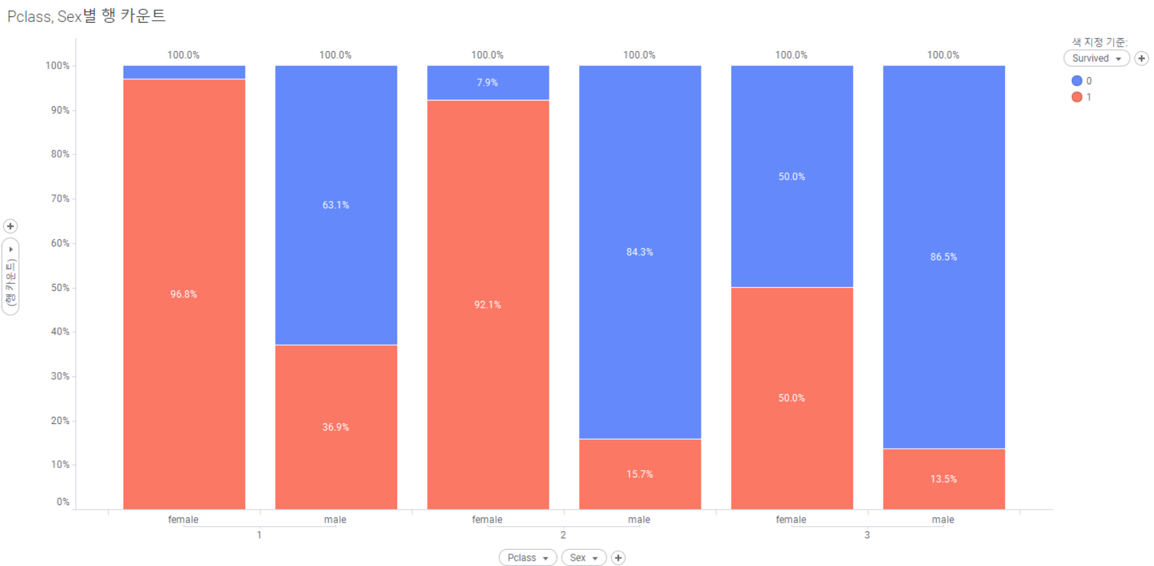
4. 성별, 선실에 따른 생존여부
차트설명:
1등급 여성이 3등급 여성보다 생존률이 거의 2배가량 높다.
모든 등급에서 남성은 여성보다 생존률이 약3배이상 낮다.

Slide 6
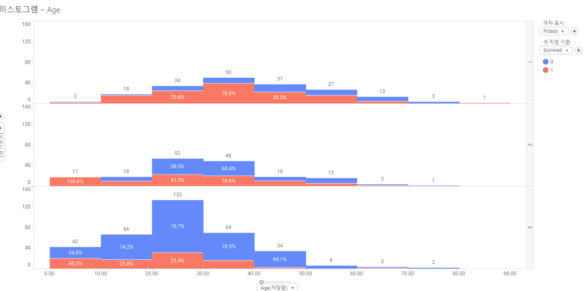
5. 나이, 선실에 따른 생존여부
차트설명:
1등급의 30대탑승자가 3등급의 30대탑승자보다 생존률이 2배이상 높다.
2등급의 20대탑승자가 3등급의 20대탑승자보다 생존률이 2배가량 높다.
2등급의 10세이하 유아들은 모두 생존했다.

Slide 7
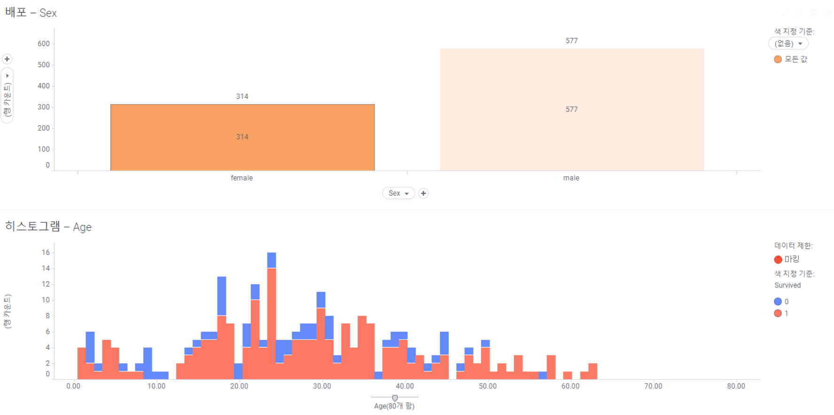
6. 성별, 나이에 따른 생존여부
차트설명:
- 여성 중에 약34~35세 탑승자는 모두 생존했다.
여성 중에 60세이상 탑승자는 모두 생존했다.
여성 중에 9~11세 탑승자는 모두 사망했다.
여성 중에 약 18~29세 탑승자의 사망인원이 전체에서 가장 많다.

Slide 8
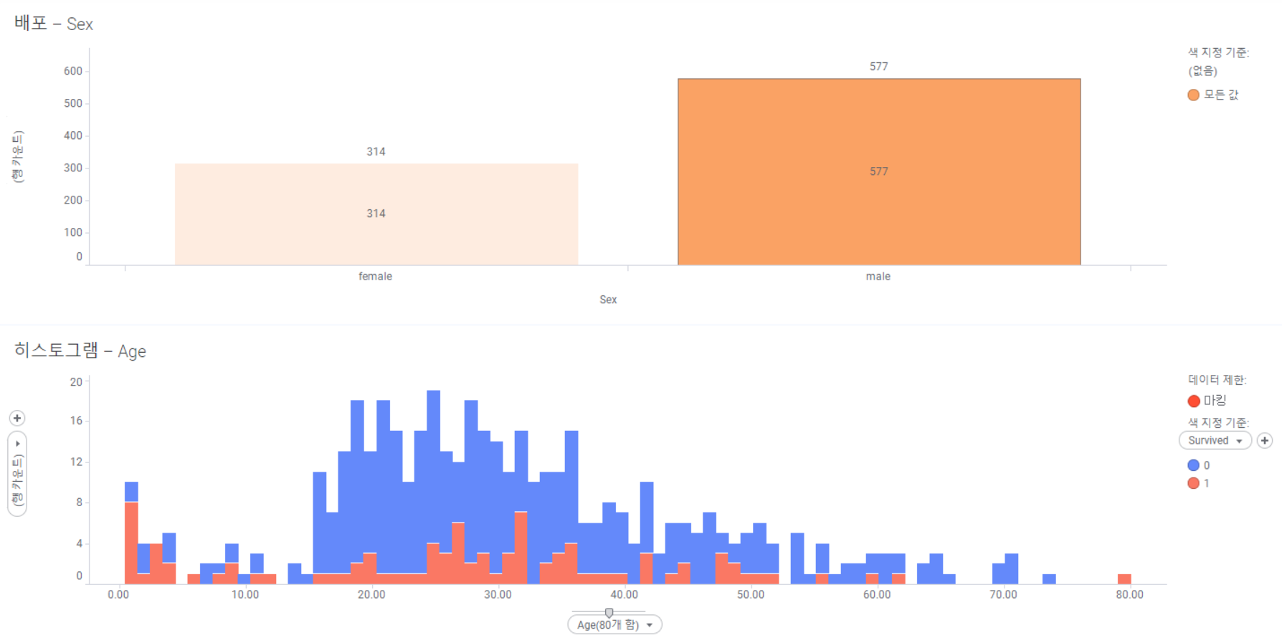
차트설명:
남성 중에 80세이상 탑승자는 모두 생존했다.
남성의 유아를 제외한 전연령대는 사망자가 생존자보다 많다.
남성 중에 약 60~74세 인원은 거의 모두 사망했다.

Slide 9
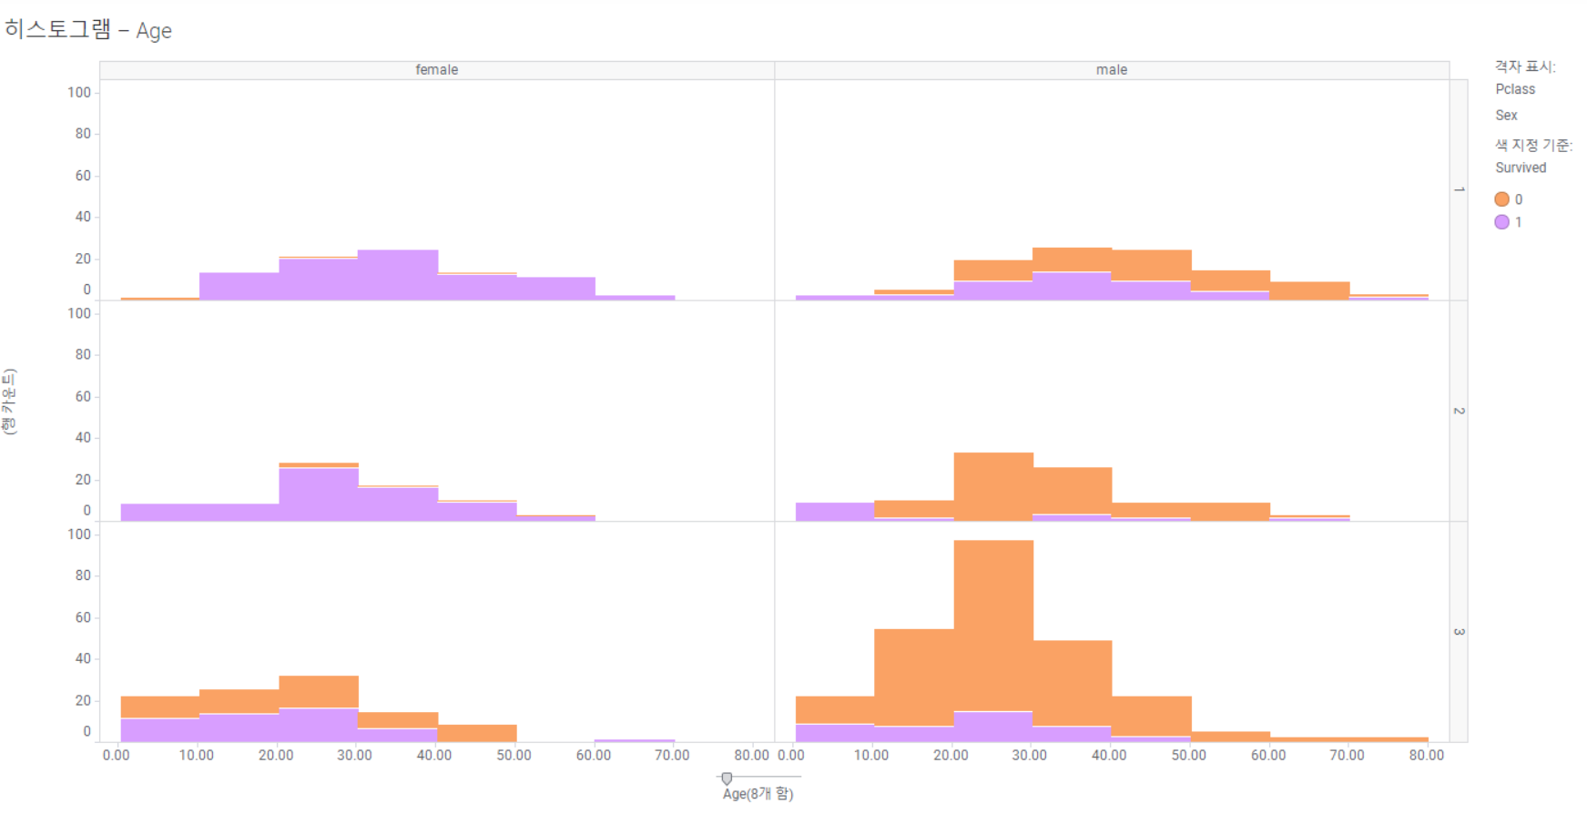
7. 성별, 나이, 선실에 따른 생존여부
차트설명:
Pclass 등급이 높을수록 여성의 생존확률이 높아진다.
Pclass 등급이 높을수록 남성의 생존확률이 높아진다.
1등급에 탄 30대여성은 1등급에 탄 30대 남성보다 약 2배가량 생존인원이 많다.
20대여성보다 20대남성의 사망자가 약4배가량 많다.

Slide 10
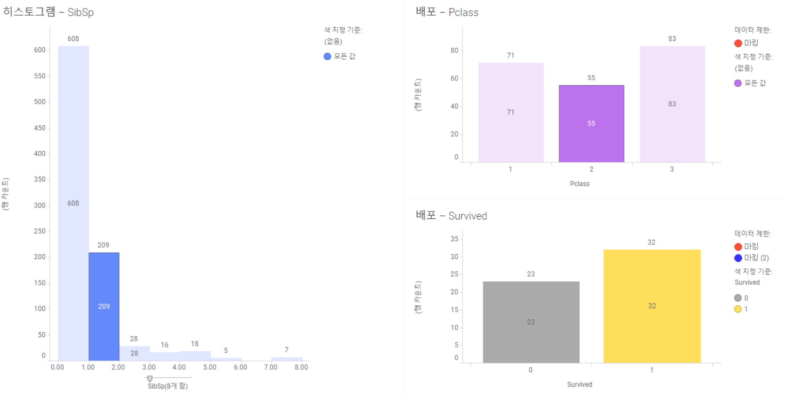
8. 가족명수에 따른 선실과 생존여부
차트설명:
- 가족명수가 1명인 사람 중 2등급에 탑승한 사람의 생존인원은 32명이다.

Slide 11
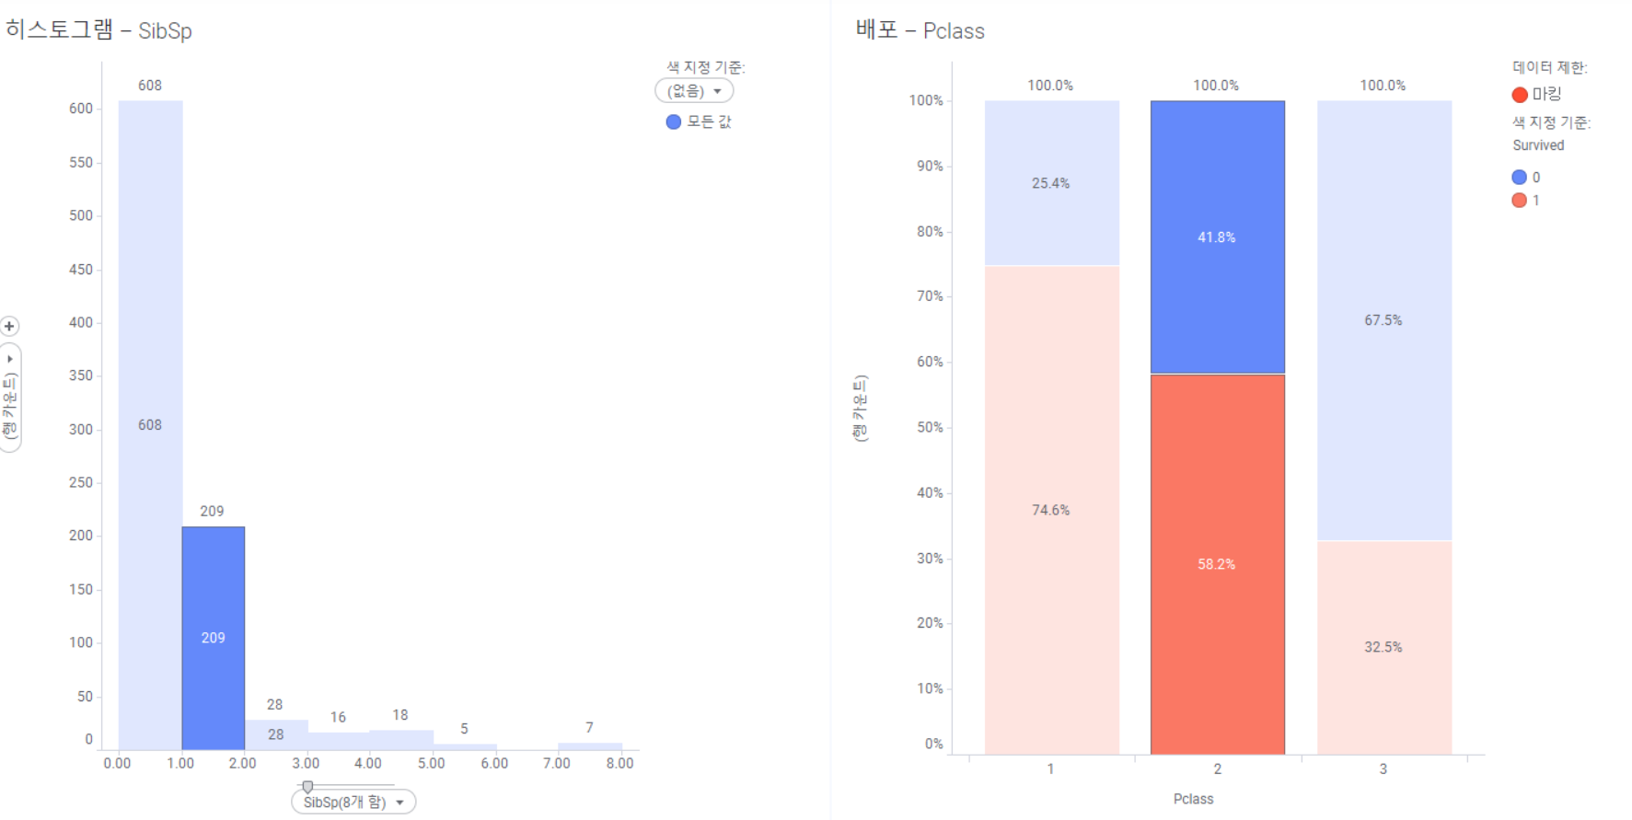
8. 가족명수에 따른 선실과 생존여부
차트설명:
- 가족명수가 1명인 사람 중 2등급에 탑승한 사람의 생존률은 58%이다.

